Slide 1
Attività progettuale su Federated Unlearning
Lorenzo Zoccadelli
Anno Accademico 2025-2026
Notes:
Nota: gli appelli di febbraio/marzo si riferiscono all’anno accademico precedente a quello in corso

Slide 2
Federated Learning
Utilizzato per:
Permettere il training di un modello di machine learning in maniera distribuita
Garantire la privacy dei dati che non lasciano mai i dispositivi dei proprietari
Ma...
L’influenza di tali dati rimane codificata all’interno del modello
Il modello solitamente ha un comportamento diverso su dati su cui è stato addestrato
Ad esempio
Overfitting
Memorizzazione di dati particolari

Slide 3
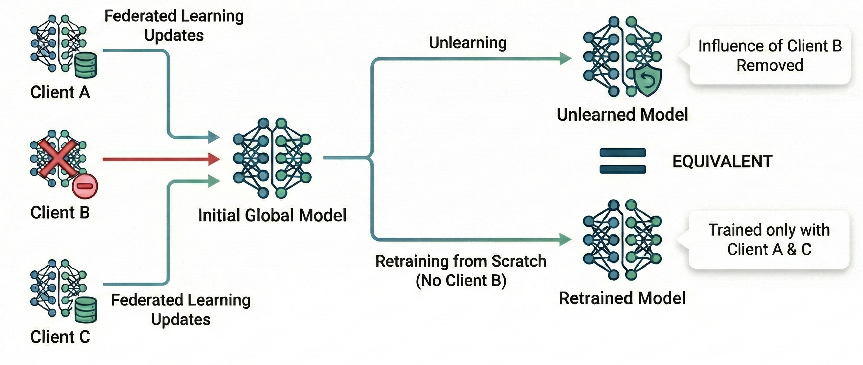
Necessità dell’Unlearning
Garantire diritto all’oblio: necessario considerare questi fattori
Richiesta di cancellazione dati -> il modello dovrebbe ‘dimenticare’ i dati che ha visto
Immagine generata con AI

Slide 4
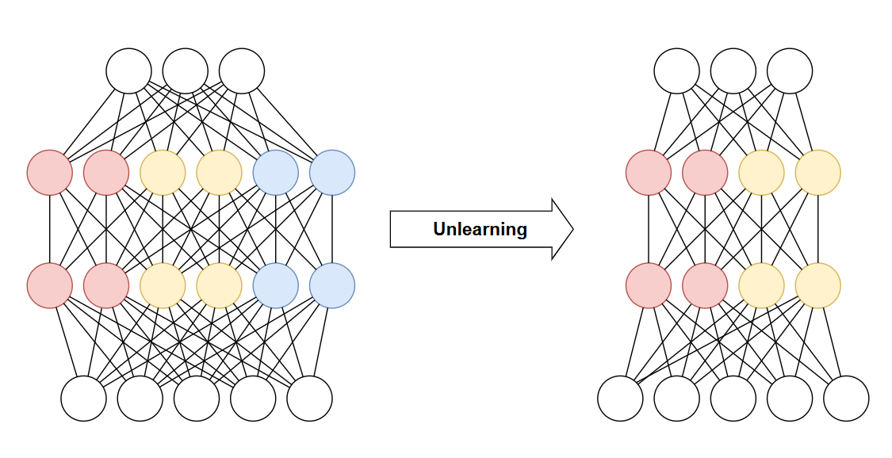
Unlearning Esatto
Idealmente: Unlearning esatto
Retraining -> inefficiente
Approcci ensamble tipo SISA -> inefficienti
Utilizzando una sola rete -> impossibile al lato pratico
Slimmable neural network -> eliminare una sotto parte della rete mantenendo le prestazioni
Idealmente: adattare questo approccio in modo che ogni porzione venga influenzata solamente dai dati di un client -> eliminazione selettiva efficiente

Slide 5
Unlearning Approssimato
La maggior parte delle soluzioni utilizzate e più efficienti si basano su unlearning approssimato
Vari approcci
Ricalibrazione tramite storico degli update
Knowledge distillation
Approcci basati sui gradienti
Basati su pruning di pesi
Non danno la garanzia a priori che la rete finale sia equivalente a una che non ha mai visto i dati dimenticati
Approfonditi vari metodi: FedEraser, KD unelarning, GA unlearning, NoT

Slide 6
Privacy vs Backdoor Unlearning
Obiettivo dell’unlearning può essere per garantire la privacy o per eliminare l’efficacia delle backdoor sul modello
L’unlearning contro le backdoor richiede minori garanzie (anche solo l’accuracy sui dati con backdoor è già molto significativa per l’obiettivo)
Alcuni metodi di unlearning sono principalmente testati contro le backdoor
L’unlearning per privacy invece richiede che il modello abbia effettivamente dimenticato i dati unlearned (sola accuracy non sufficiente)

Slide 7
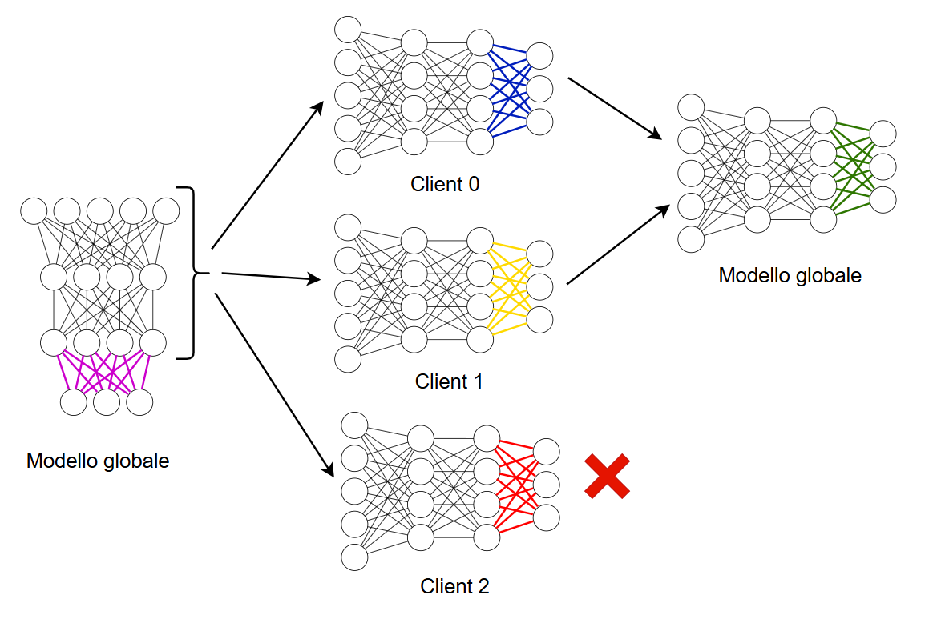
Esempio di un Semplice Metodo
Parte finale della rete: indipendente tra i client
Prima parte della rete: contributi di tutti i client
Unlearning efficace in casi di backdoor
È efficace in caso di unlearning per privacy?

Slide 8
Obiettivo dell’Attività Progettuale
Questi algoritmi fanno in modo che il modello effettivamente dimentichi i dati o la loro influenza rimane all’interno della rete?
Dopo l’unlearning, la rete contiene ancora informazioni sui dati che sono stati dimenticati?
Come si può valutare l’efficacia di un metodo di unlearning approssimato in modo da considerare informazioni rilevabili all’interno dell’intera rete?
Obiettivo: studiare come all’interno di una rete rimangano informazioni sui dati di training, e quindi possibilmente sui dati unlearned, analizzando non solo l’output ma anche i layer intermedi

Slide 9
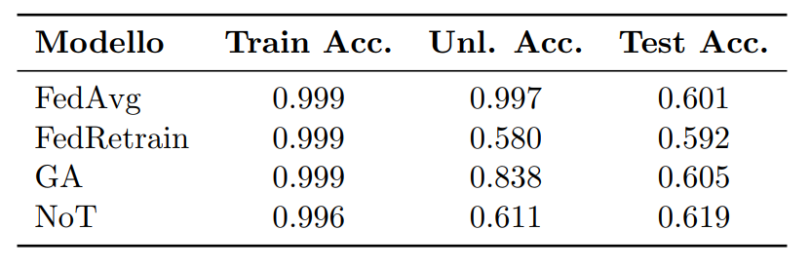
Analisi Performance: Valutazione Accuracy
Come algoritmi di unlearning di test sono stati scelti Gradient Ascent unlearning e NoT
Test condotti su CIFAR10 usando una ResNet18
Inizio studio basato sulle performance di accuracy per training, unlearned e test dataset
Confronto dei due metodi con il modello originale e il modello retrained

Slide 10
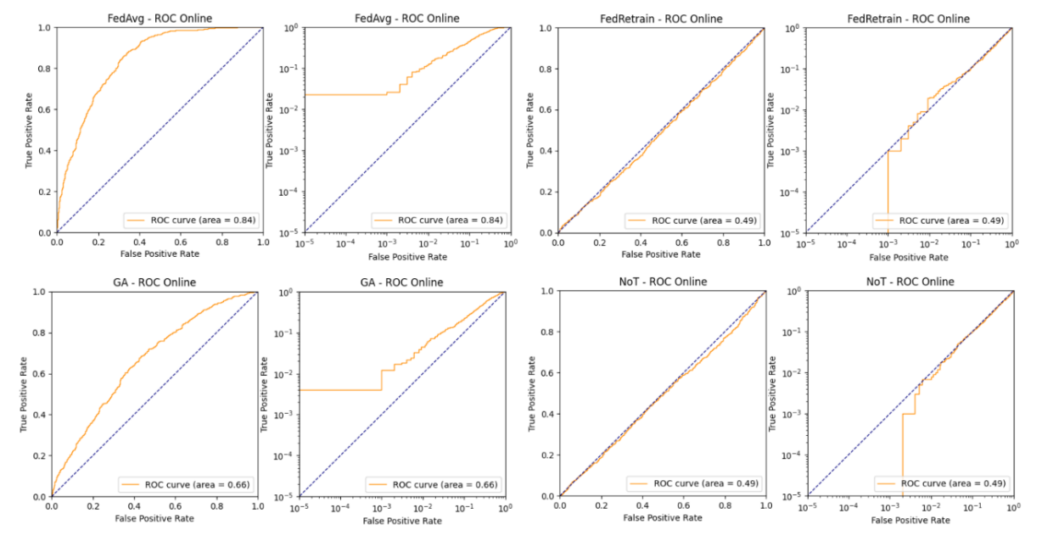
Analisi Output: LiRA Come MIA
Spesso come MIA vengono utilizzati un semplice classificatore o il primo metodo con shadow models introdotto da Shokri
Esistono metodi più efficaci come LiRA
È stata analizzata l’efficacia di un MIA basato su LiRA per studiare il comportamento nell’output del modello

Slide 11
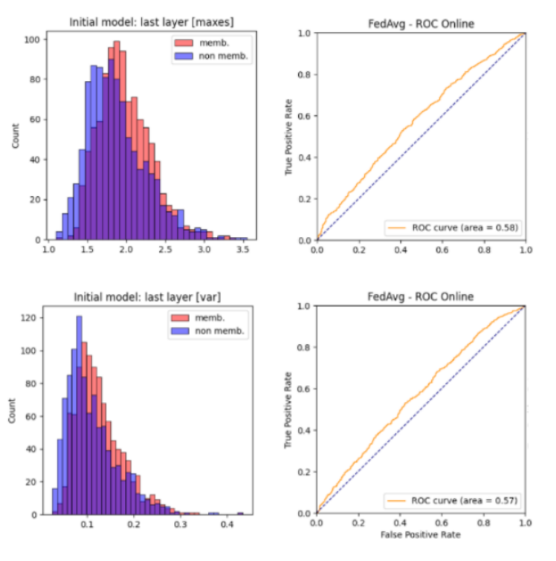
Analisi Ultimo Layer: Statistiche Features
Ultimo layer prima del classificatore: rappresentazione interna delle features dell’input
Idea: il modello imparerà a rappresentare in maniera più precisa i dati di training rispetto a quelli (features rilevanti più alte e quelle meno rilevanti più vicine allo zero)
Studio di alcune statistiche sulle attivazioni dell’ultimo layer (es. massimo, media, varianza) e utilizzo come score per LiRA
Risultati apprezzabili nel modello originale (training vs test) ma non rilevabili nei modelli unlearned

Slide 12
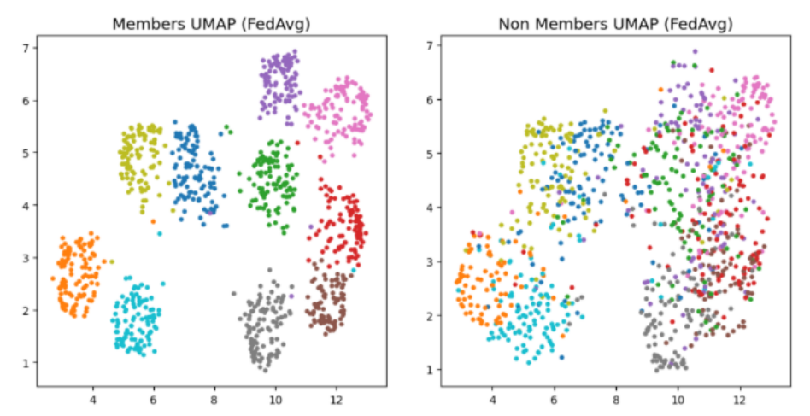
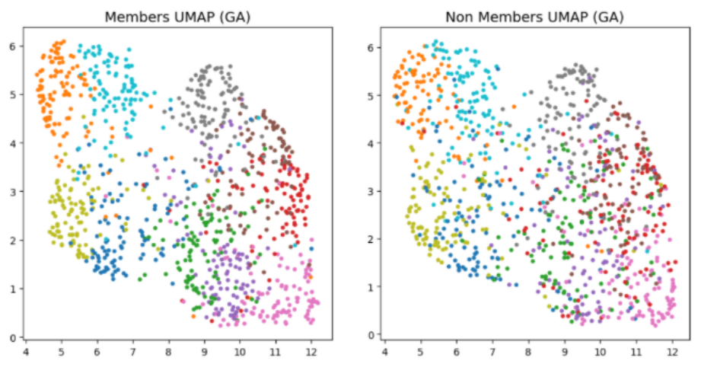
Analisi Ultimo Layer: Proiezione Features
Partendo dalla stessa rappresentazione, visualizzazione della proiezione in 2D (tramite t-SNE e UMAP) delle features
Cluster più definiti e densi per i dati visti durante il training
In questo caso la differenza è apprezzabile anche per quanto riguarda gradient ascent unlearning

Slide 13
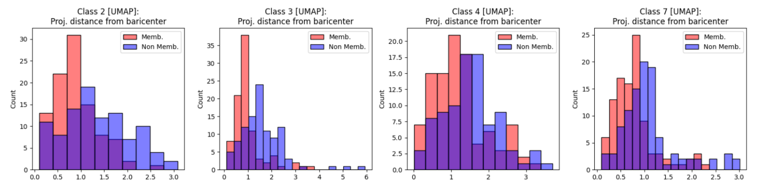
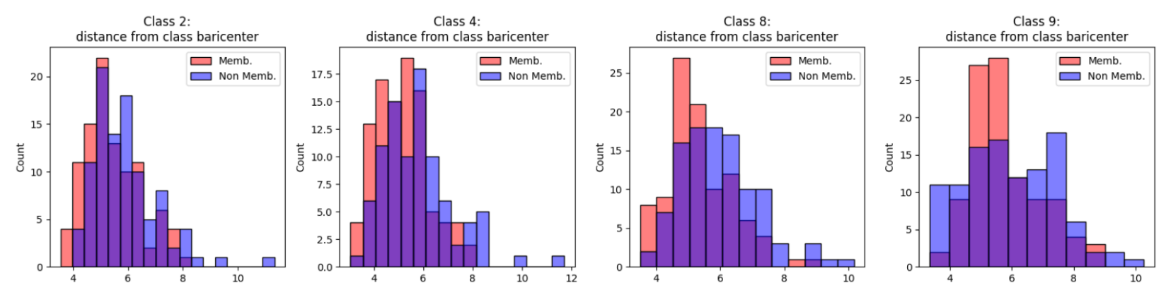
Analisi Ultimo Layer: Proiezione Features
Distanze dal baricentro dei cluster
Della proiezione UMAP:
Nello spazio delle features:

Slide 14
Analisi Layer Intermedi: Ricostruzione Immagini dalle Attivazioni
Analisi attivazione layer itermedi più complicata:
Maggiore dimensionalità dello spazio
Attivazioni più vicine all’input più generiche
Idea: più si considerano attivazioni a valle nella rete, più vengono perse informazioni sull’input iniziale, la rete seleziona quali tenere in quanto rilevanti. La rete potrebbe mantenere più informazioni relative a dati di training
Ricostruzione delle immagini a partire dalla loro attivazione a un certo layer:
Forward pass immagine originale -> salvataggio attivazione di un layer target
Input con immagine dummy (pattern neutro: nero, rumore) e freeze pesi della rete
Ottimizzazione pixel immagine dummy per minimizzare la distanza dell’attivazione del layer target dall’attivazione dell’immagine originale
Al termine si ottiene una ricostruzione dell’immagine originale

Slide 15
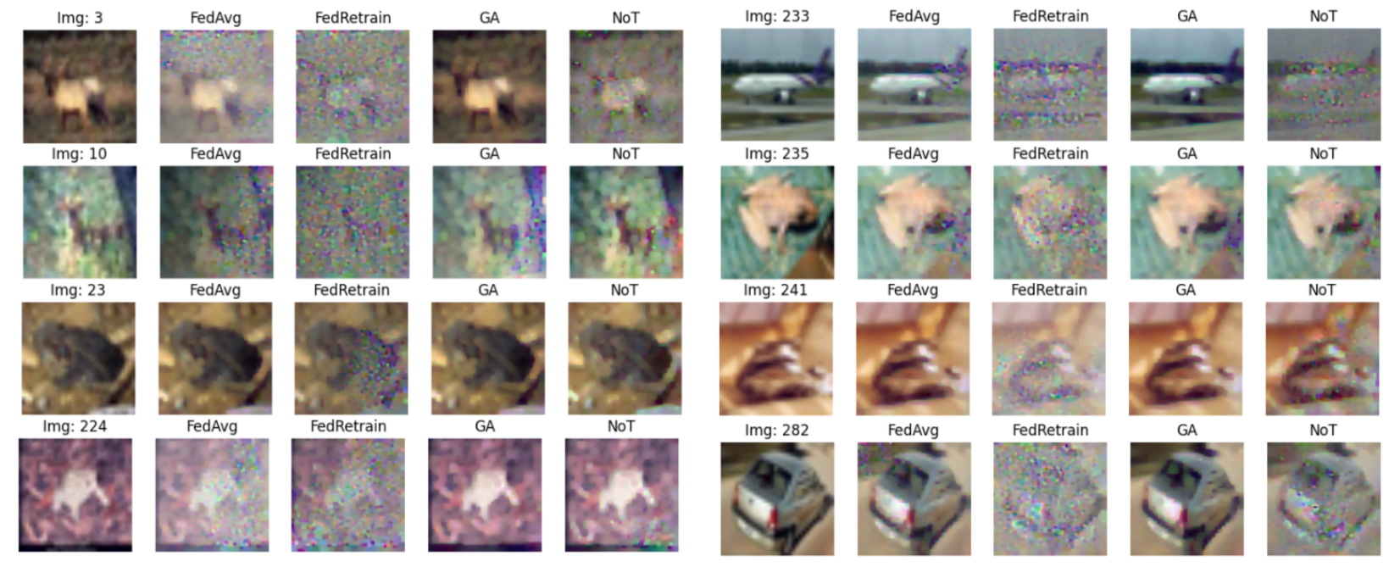
Analisi Layer Intermedi: Ricostruzione Immagini dalle Attivazioni
Ricostruzione da ResNet18 layer4.1.conv1:

Slide 16
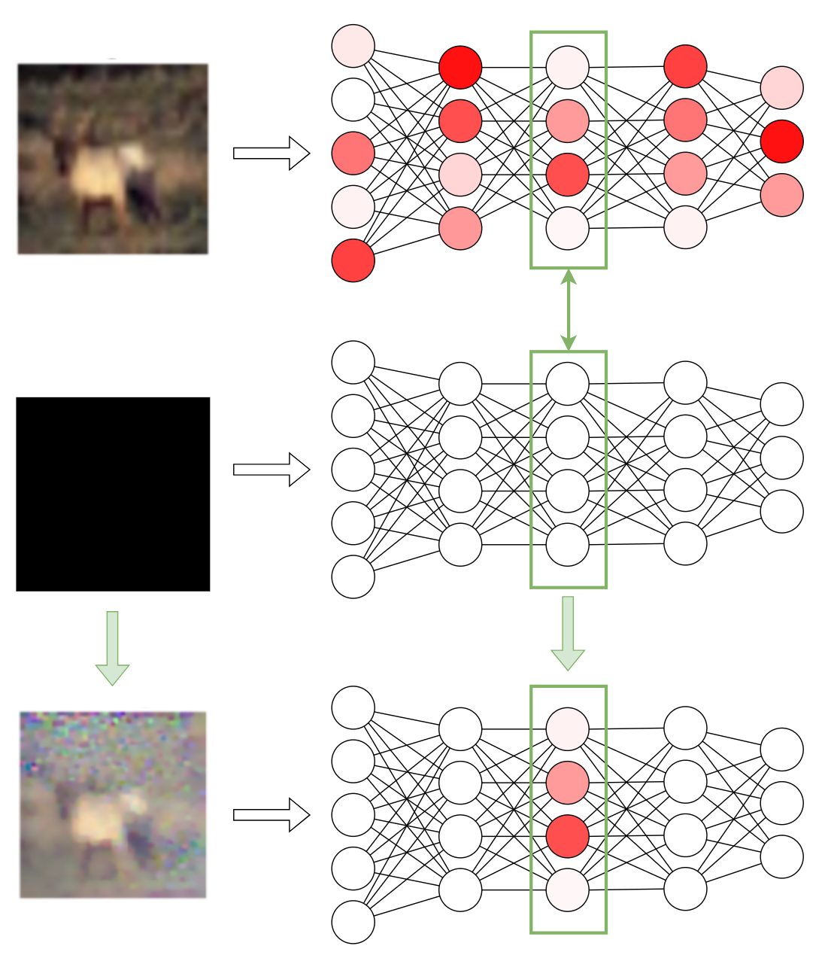
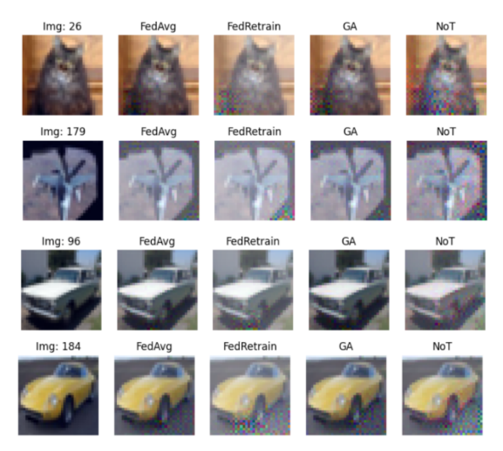
Analisi Layer Intermedi: Ricostruzione Immagini dalle Attivazioni
Ricostruzione da ResNet18 layer2:

Slide 17
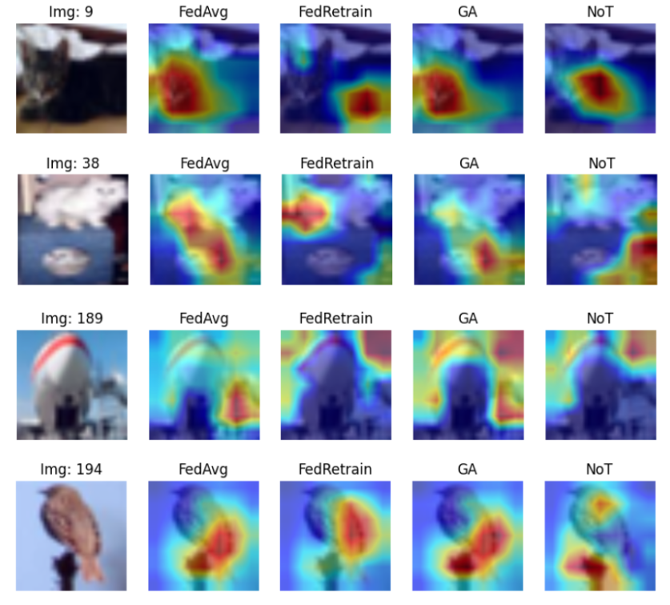
Analisi Layer Intermedi: Analisi Decisione della Rete
Analisi dei pixel più rilevanti per la decisione presa dalla rete considerando attivazioni e gradienti di determinati layer intermedi
Diversi metodi, ad esempio Grad-CAM
Possibilità di analizzare come le parti di un’immagine contribuiscono diversamente alla sua classificazione confrontando modello originale e unlearned
Possibilità di valutare l’unlearning in caso di overfitting

Slide 18
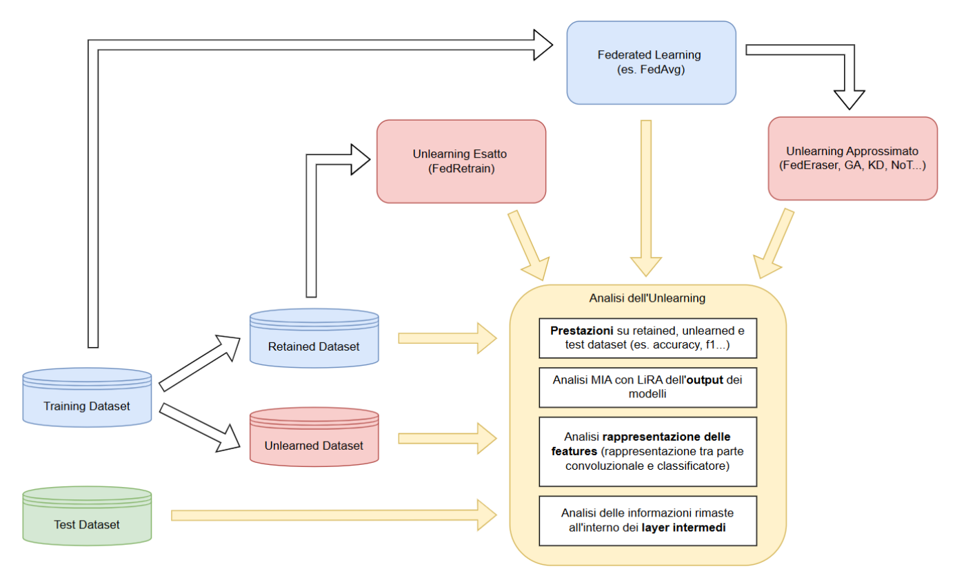
Un Possibile Framework
Informazioni su dati di training (e quindi unlearned) possono essere presenti e rilevabili non solo nel comportamento in output di una rete, ma anche al suo interno
Sarebbe quindi opportuno per una valutazione più completa di metodi di unlearning considerare:
Statistiche di prestazioni
Comportamento dell’output
Rappresentazione interna delle features
Comportamento dei layer intermedi

Slide 19
Lorenzo Zoccadelli
Corso di Laurea Magistrale in Ingegneria Informatica

